Slide 1
O‘zbek tili
7-sinf
Mavzu: Mahallam
(So‘z yasovchi qo‘shimchalarning so‘zga qo‘shilish tartibi)
O‘qituvchi:
To‘rayeva Munira Samatovna

Slide 2
Avvalgi o‘tilgan mavzuni tekshiramiz!
Toshkentda mustaqillik yillarida bunyod etilgan yangi inshootlarning nomlarini yozing.
Ezgulik arkasi, Bolalar ijodiyot markazi, O‘zbekiston davlat konservatoriyasi, Xalqaro anjumanlar saroyi, “Bunyodkor” sport kompleksi.

Slide 3
Tayanch so‘zlar
Mahalla, ko‘cha, yashamoq, darvoza, davlat.

Slide 4
Yurtboshimiz ta`kidlaganidek, “Davlatchiligimiz tarixida birinchi marta mahalla tushunchasi Konstitutsiyamizga kiritilib, uning jamiyat boshqaruvidagi o‘rni va maqomi belgilab qo‘yilgan. Bu maqom hali – haligacha o‘z o‘rnini saqlab, kundan kunga yuksalib boryapti”.

Slide 5
Bilib oling.
Mahalla so‘zi arabchadan “joy”, “o‘rin”, “makon” deb tarjima qilinadi. Shu bilan birga “O‘zbek tilining izohli lug‘ati”da bu so‘zning “ayni bir hududda yashovchilar” degan ma`nosi ham bor. Qolaversa, ko‘pchiligimiz mahalla deganda uylar qurilgan kichik joyni emas, o‘zini o‘zi boshqaruvchi bir jamoani tushunamiz.

Slide 6
BILIB OLING!
So‘z yasovchi qo‘shimchalarning so‘zga qo‘shilish tartibi
O‘zbek tilida yasama so‘zlar tarkibida bir nechta so‘z yasovchi va shakl hosil qiluvchi qo‘shimchalar kelishi mumkin. Ular so‘z asosiga quyidagi tartibda qo‘shiladi:
Asos + so‘z yasovchi + shakl hosil qiluvchi
Masalan: olma + zor + lar + da
mahalla + dosh + lar + ga

Slide 7
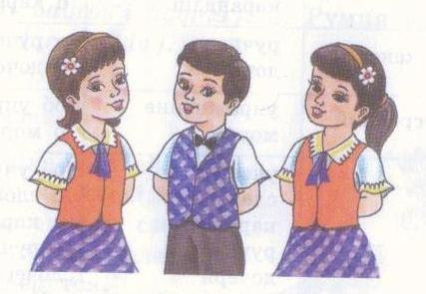
1-topshiriq.
Berilgan savollar asosida o‘z mahallangiz (ko‘changiz) haqida suhbatlashing.
Savollar
Javoblar
1. Siz qaysi mahallada yashaysiz?
1. Men Istiqlol mahallasida yashayman.
2. Mahallangizni obod qilish uchun nimalar qilinyapti?
2. Mahallamizda ko‘plab obodonlashtirish va qurilish ishlari amalga oshirilmoqda.
3. Mahallangizda qanday tadbirlar o‘tkaziladi?
3. Mahallamizda ma`naviy-ma`rifiy tadbirlar o‘tkaziladi.

Slide 8
2-topshiriq.
Matnni rollarga bo‘lib o‘qing. Muomala odobiga oid jumlalarni aniqlang.
Biz Abdulla Qodiriy nomli mahallada yashaymiz. Mahallamiz obod va juda ahil. Ko‘chalarimiz ozoda, uylarimiz shinam. Dam olish kunlarida mahallamizda tez-tez hashar o‘tkazib turiladi. Bugun ham dadam bilan hasharga chiqdik. Ana sinfdoshim Aziz dadasi bilan daraxtlarni oqlashyapti.
-- Hormanglar, biz ham hasharga keldik, - dedilar dadam.
-- Juda yaxshi. Qani, Sherzodjon, sen o‘rtog‘ingga qarash. Biz dadang bilan idoradagi ishlarga yordam beramiz.
Biz tushgacha ko‘chadagi barcha daraxtlarni oqlab bo‘ldik. Dadam bilan Akmal amakim idora hovlisini tozalab qaytishdi.
-- Biz ishimizni tugatdik, amaki, yana nima ish bor?
-- Bo‘ldi, qolgan ishlarni biz o‘zimiz bajaramiz.
Har bir hashardan so‘ng mahallamiz yanada chiroyli fayzli bo‘lib ketadi. Bizning mahallamizga mehmonga keling.

Slide 9
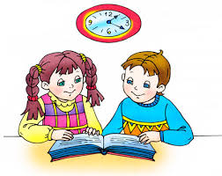
Topshiriqni tekshiramiz.
Matn ichida muomala odobiga oid quyidagi jumlalar bor.
- Hormanglar, biz ham hasharga keldik, - dedilar dadam.
- Juda yaxshi. Qani, Sherzodjon, sen o‘rtog‘ingga qarash.
-- Biz ishimizni tugatdik, amaki, yana nima ish bor?
-- Bo‘ldi, qolgan ishlarni biz o‘zimiz bajaramiz.
- Bizning mahallamizga mehmonga keling.

Slide 10
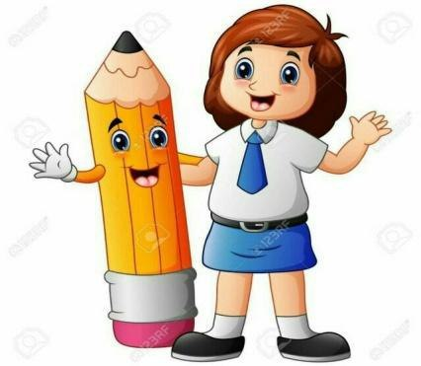
1-mashq.
Berilgan so‘zlarga mos qo‘shimchalarni qo‘shib, yasama so‘zlar yasang va namunadagidek yozing.
Tarbiya, suv, bog‘, sir, darvoza, gul, soat, havas, osh, musobaqa, temir.
-soz
-paz
-don
-chi
-bon
-dosh
-kor

Slide 11
Topshiriqni tekshiramiz.
Tarbiya + chi
Suv + soz
Bog‘ + bon
Sir + dosh
Darvoza+bon
Gul + chi
Soat + soz
Havas + kor
Osh + paz
Musobaqa+dosh
Temir + chi

Slide 12
2-mashq
Mantlarni o‘qing. Sodda yasama so‘zlarni aniqlab, qo‘shimchalarning qo‘shilish tartibini tushuntiring.
Hammasi ham mayli-ya, Ravshanning kasalxonaga tushib, musobaqaga qatnasha olmay qolgani yomon bo‘ldi-da! Barcha sinfdoshlaridan ajralib qoladigan bo‘ldi. Endi keying yil u musobaqaga kimlar bilan boradi-yu, qachon boshqalarga yetib oladi? Hali bir yil bor-a!
Shifokor Doniyorning tomog‘ini kata ochib ko‘rdi-da, dedi: -- O‘g‘lim, muzqaymoqni ko‘p yeb qo‘yibsan-ku! Doniyor oyisiga qaradi-yu, qizarib ketdi. Axir u oyisiga aytmay, muzlatkichdan muzqaymoq olib yegan edi-da!

Slide 13
Topshiriqni tekshiramiz.
Sinf
dosh
lar
i
dan
Shifo
kor

Slide 14
3-mashq.
Gaplarni o‘qing. Yasama so‘zlarni aniqlab, qo‘shimchalarning qo‘shilish tartibini tushuntiring.
Bolalik kunlarimda, uyqusiz tunlarimda ….
Kitob – bilim manbayi.
Men serquyosh O‘zbekiston farzandiman.
Durdona ruchka va chizg‘ichini qalamdoniga soldi.
Maqtanchoq bolani hech kim yoqtirmaydi.
Shahrimizdagi yangi bunyod etilgan oromgohni borib ko‘rdik

Slide 15
Topshiriqni tekshiramiz.
manbayi
serquyosh
kunlarimda
qalamdoniga
Maqtanchoq
tunlarimda
oromgohni

Slide 16
4-mashq.
Matnni o‘qing. Sodda va juft so‘zlarni aniqlab, guruhlarga bo‘lib yozing.
Ma’naviy hayotimizni yuksaltirish haqida gapirganda mahallaning roli va ta’siri xususida to‘xtalish albatta o‘rinlidir. O‘zaro mehr-oqibat, ahillik va totuvlik, to‘y-tomosha, hashar va ma’rakalarni ko‘pchilik bilan bamaslahat o‘tkazish, yaxshi kunda ham, yomon kunda ham birga bo‘lish kabi xalqimizga xos urf-odat va an’analar, avvalambor, mahalla muhitida shakllangan va rivojlangan. Xalqimizga xos o‘zini o‘zi boshqarish tizimining bu noyob usuli qadim-qadimdan odamlarning nafaqat tilida, balki dilida, butun hayotida joy egallagani bejiz emas. Biz “Mahalla – ham ota, ham ona” degan hikmatli naqlni ana shu hayotiy haqiqatning ifodasi sifatida qabul qilamiz.

Slide 17
Topshiriqni tekshiramiz.
Sodda so‘zlar
Juft so‘zlar
Mahalla
Mehr – oqibat
ahillik
To‘y – tomosha
totuvlik
Urf – odat
hashar
An`ana

Slide 18
3-topshiriq.
She’rni ifodali o‘qing. Mazmunini tushuntiring.
Suv sepaman, supuraman,
Uy, hovlimiz top-toza.
Barcha yaxshi ishlarimdan
Ukam olar andaza.
Supurgini Nargiza
Qo‘lidan qo‘ymas sira.
Bolalar so‘rashadi,
Atrofin o‘rashadi:
-Bu yerni kim supurdi,
Xuddi chinni gul qildi.
Indamadi Nargiza,
U-chi, maqtanmas sira.

Slide 19
Mustaqil bajarish uchun topshiriq
“Obod mahallam bo‘ylab” she`rini o‘qing. Undagi qo‘shma va juft so‘zlarni aniqlang.

